Slide 1


第1章-软件的安装
讲师：Python娟子姐
马驰率风,羊致清和

Slide 2
本章目标
掌握Python解释器的安装与卸载
掌握PyCharm的安装与卸载
马驰率风,羊致清和

Slide 3

Python解释器的下载
？
什么是Python解释器？
为什么要安装Python解释器？
Python解释器是一款用于解释、执行Python代码的应用程序
马驰率风,羊致清和

Slide 4
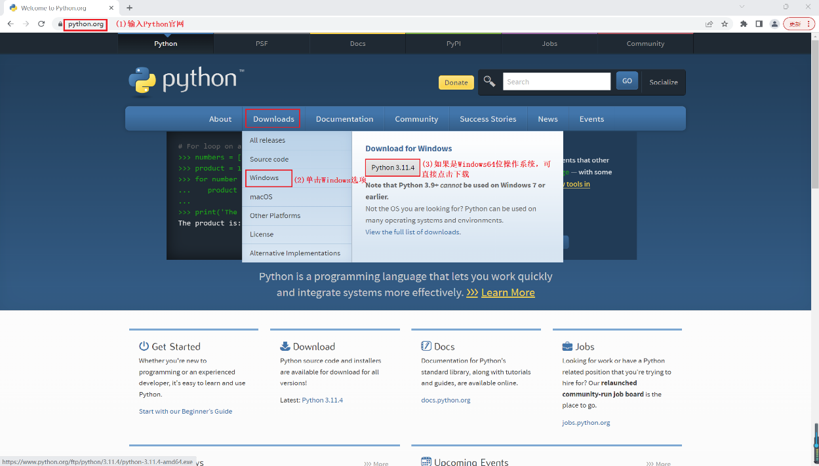
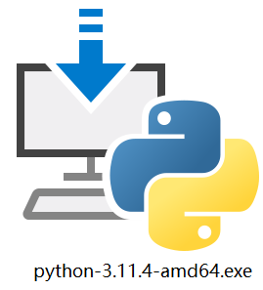
Python解释器的下载
官网网址：https://www.python.org/
下载后的安装包
马驰率风,羊致清和

Slide 5
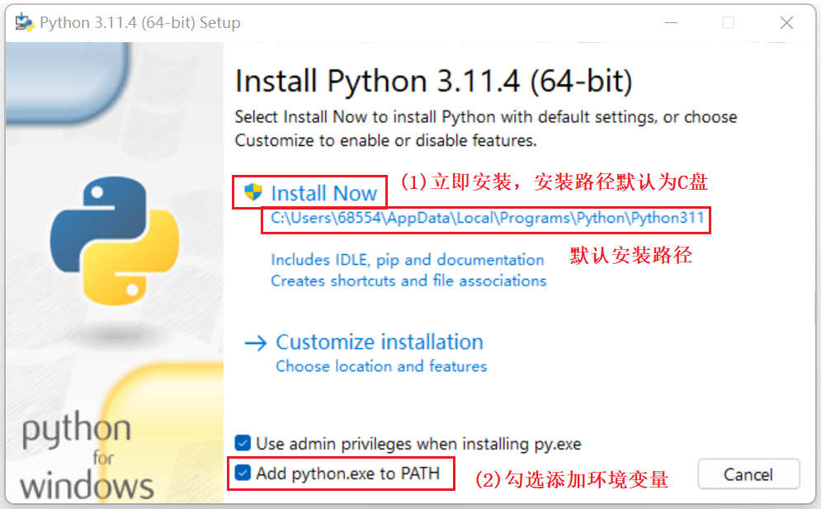
Python解释器的安装
立即安装操作步骤：
1、双击Python3.11.4安装包
2、打开安装窗口
马驰率风,羊致清和

Slide 6
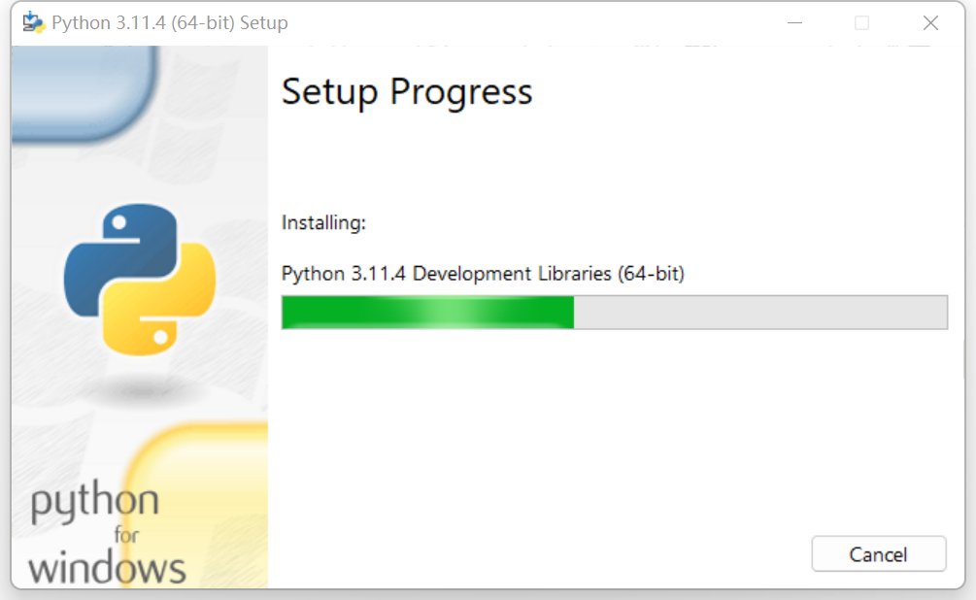
Python解释器的安装
立即安装操作步骤：
3、安装过程
马驰率风,羊致清和

Slide 7
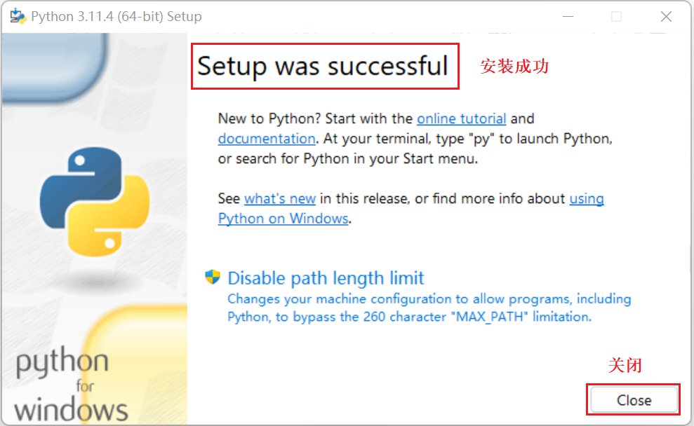
Python解释器的安装
立即安装操作步骤：
4、安装成功
马驰率风,羊致清和

Slide 8
Python解释器的安装
自定义安装操作步骤：
1、双击Python3.11.4安装包
2、打开安装窗口
马驰率风,羊致清和

Slide 9
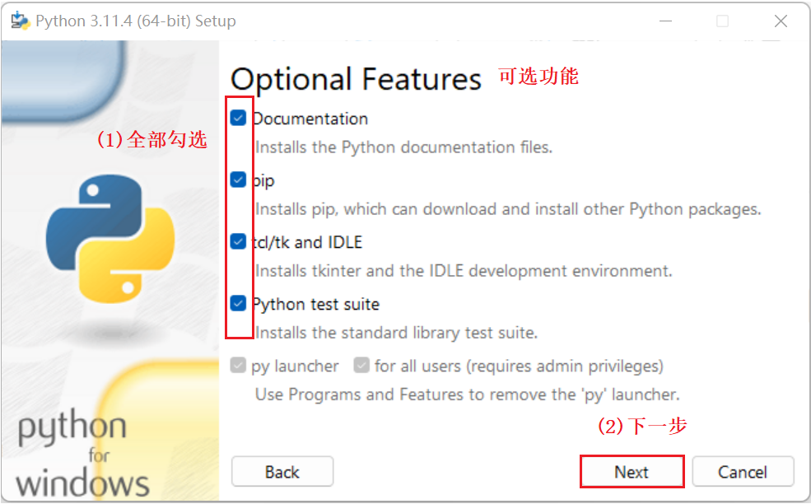
Python解释器的安装
自定义安装操作步骤：
3、可选功能
马驰率风,羊致清和

Slide 10
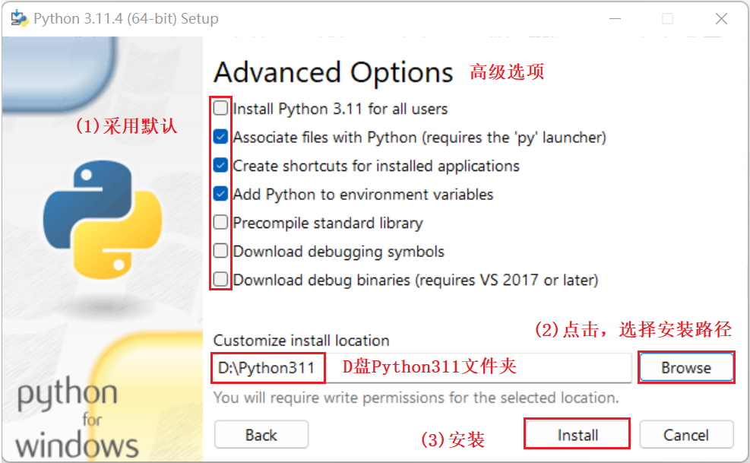
Python解释器的安装
自定义安装操作步骤：
4、高级选项
马驰率风,羊致清和

Slide 11
Python解释器的安装
自定义安装操作步骤：
5、安装过程
6、安装成功
注意事项:
立即安装与自定义安装
选择一种安装方式即可
马驰率风,羊致清和

Slide 12
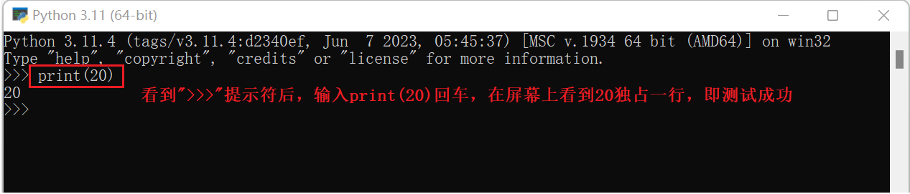
Python解释器的使用测试
注意事项:
print(20)中的小括号是
英文状态下的小括号
马驰率风,羊致清和

Slide 13
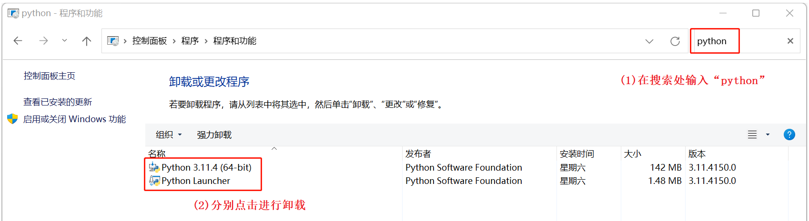
Python解释器的卸载
马驰率风,羊致清和

Slide 14
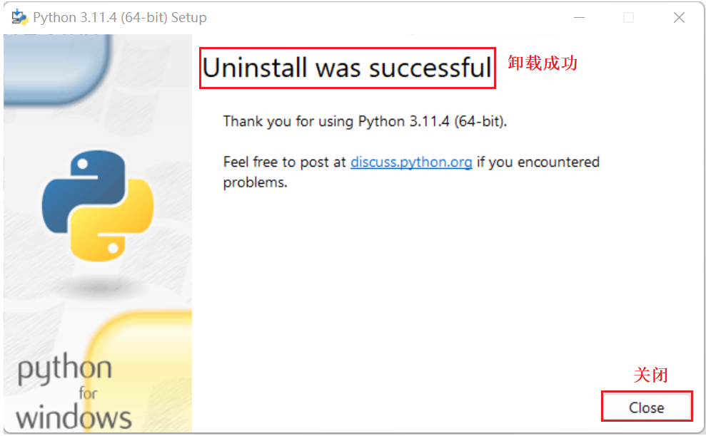
Python解释器的卸载
马驰率风,羊致清和

Slide 15
PyCharm的简介
PyCharm是一款Python的集成开发环境
PyCharm
在Windows、Mac OS和Linux操作系统中都可以使用
带有一整套可以帮助用户在使用Python语言开发时提高效率的工具
马驰率风,羊致清和

Slide 16
PyCharm的优势
智能提示
语法高亮
......
Project管理
代码调试
框架和库
解释代码（解释器）
马驰率风,羊致清和

Slide 17
PyCharm的版本
分类 | 功能上的区别 | 其他区别 | 适用人群
社区版 | PyCharm的社区版中没有Web开发、Python Web框架、Python分析器、远程开发、支持数据库与SQL等这些功能 | PyCharm的社区版提供给开发者免费使用的 | PyCharm的社区版是提供给编程爱好者使用学术交流的，所以是免费提供的，其功能虽然不够全面，但能够满足日常开发需要
专业版 | PyCharm专业版是功能最丰富的，与社区版相比，PyCharm专业版增加了Web开发、Python Web框架、Python分析器、远程开发、支持数据库与SQL等更多高级功能 | PyCharm的专业版是需要付费购买该软件的激活码才可以进行使用 | PyCharm的专业版是适用于一些公司进行专业互联网开发适用，这需要使用公司投入一定资金
马驰率风,羊致清和

Slide 18
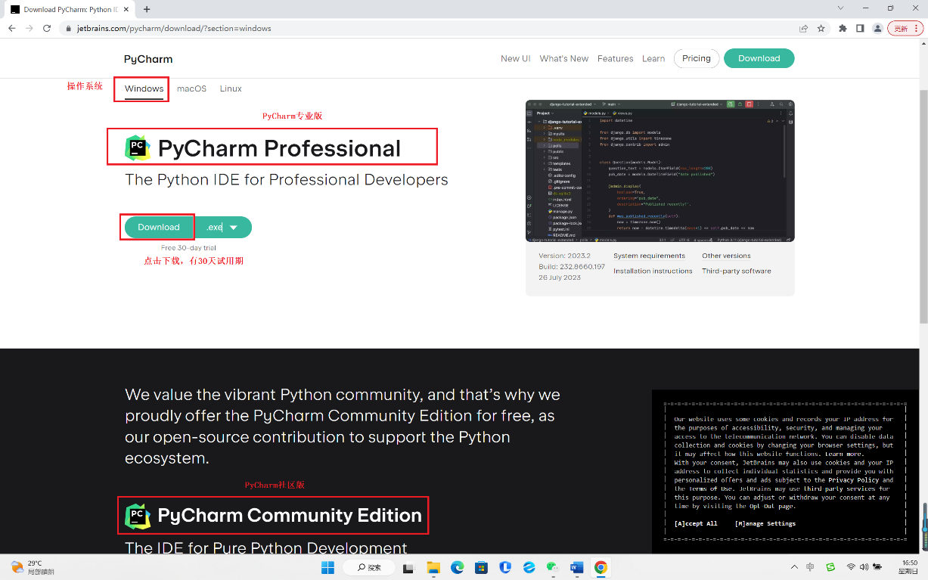
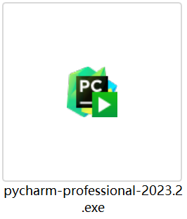
PyCharm的下载
官网网址：https://www.jetbrains.com/pycharm/download/#section=windows
下载后的安装包
马驰率风,羊致清和

Slide 19
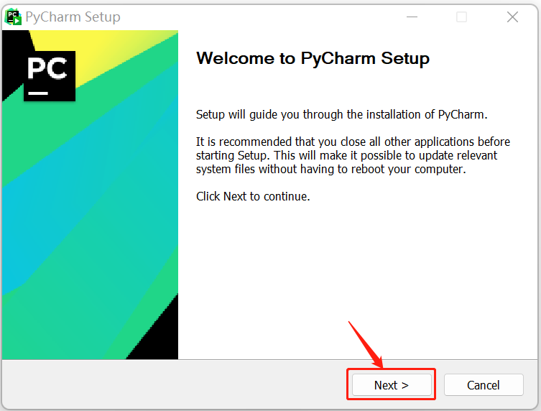
PyCharm的安装
PyCharm的安装步骤：
1、双击PyCharm2023.2安装包
马驰率风,羊致清和

Slide 20
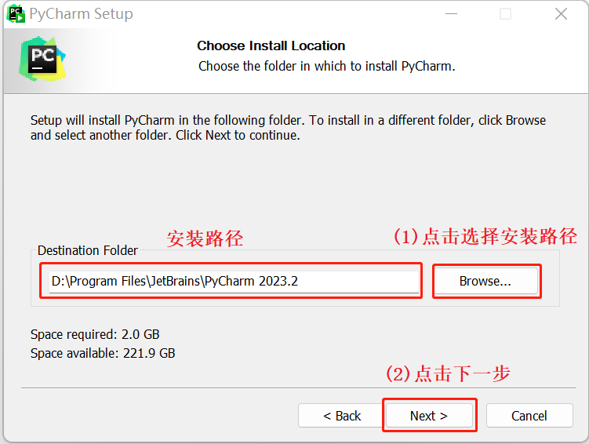
PyCharm的安装
PyCharm的安装步骤：
2、选择安装路径
马驰率风,羊致清和

Slide 21
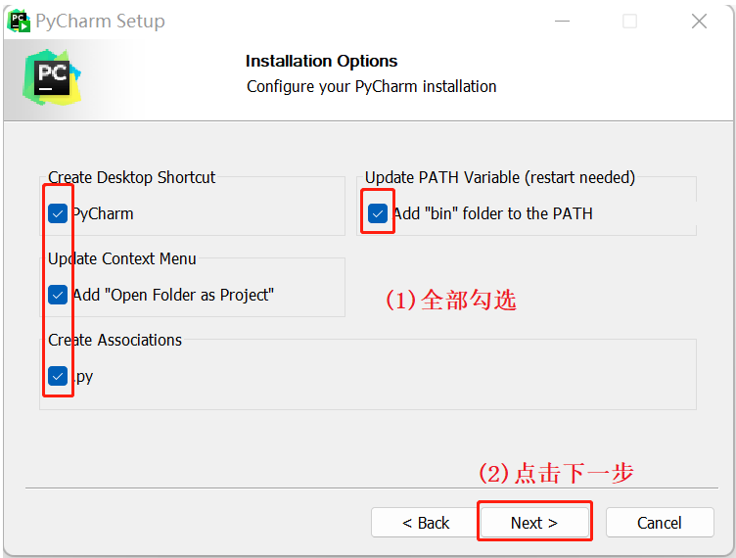
PyCharm的安装
PyCharm的安装步骤：
3、安装选项
马驰率风,羊致清和

Slide 22
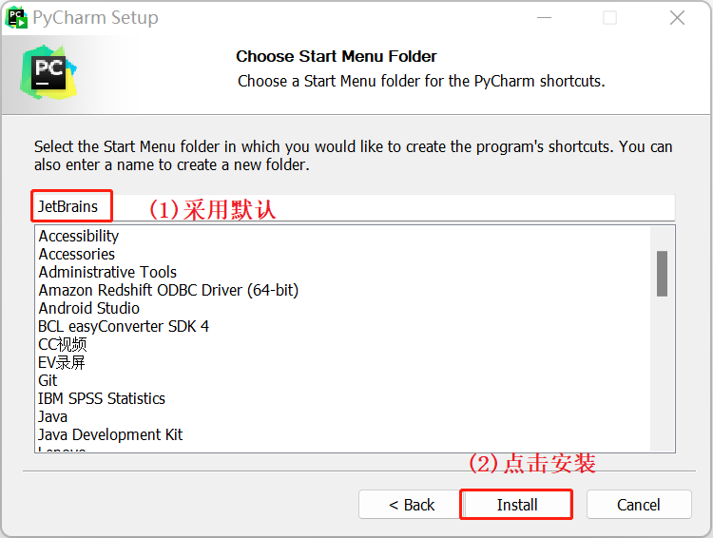
PyCharm的安装
PyCharm的安装步骤：
4、为快捷方式选择“开始”菜单文件夹
马驰率风,羊致清和

Slide 23
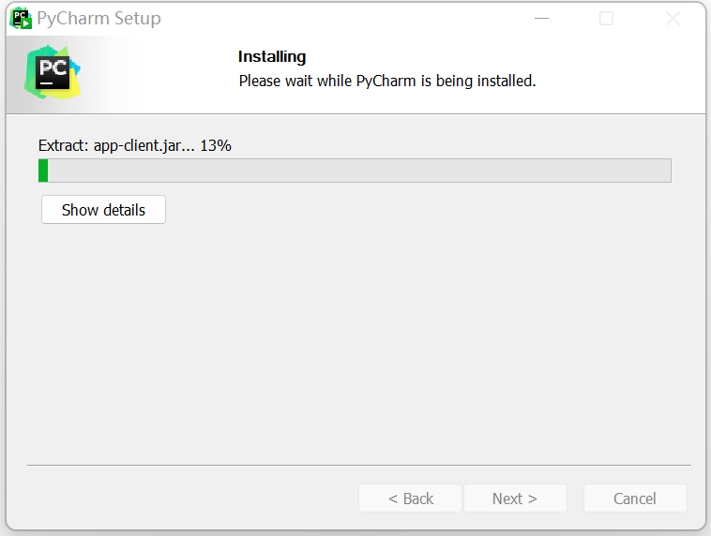
PyCharm的安装
PyCharm的安装步骤：
5、安装过程
马驰率风,羊致清和

Slide 24
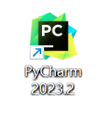
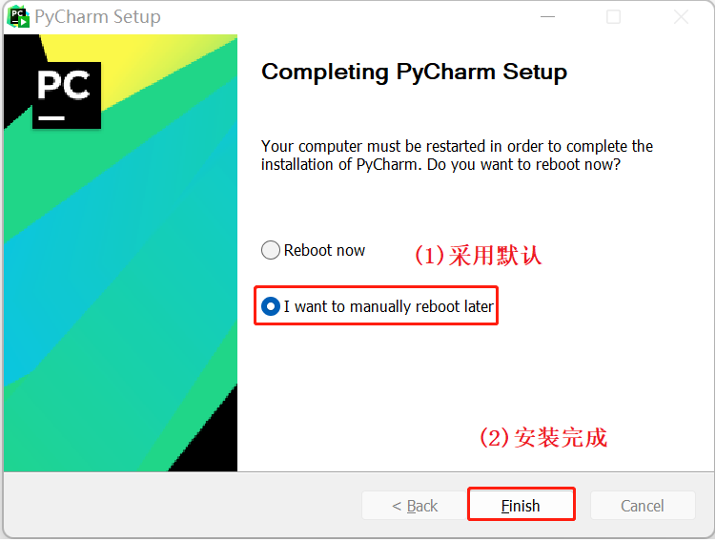
PyCharm的安装
PyCharm的安装步骤：
6、安装成功
桌面快捷方式
马驰率风,羊致清和

Slide 25
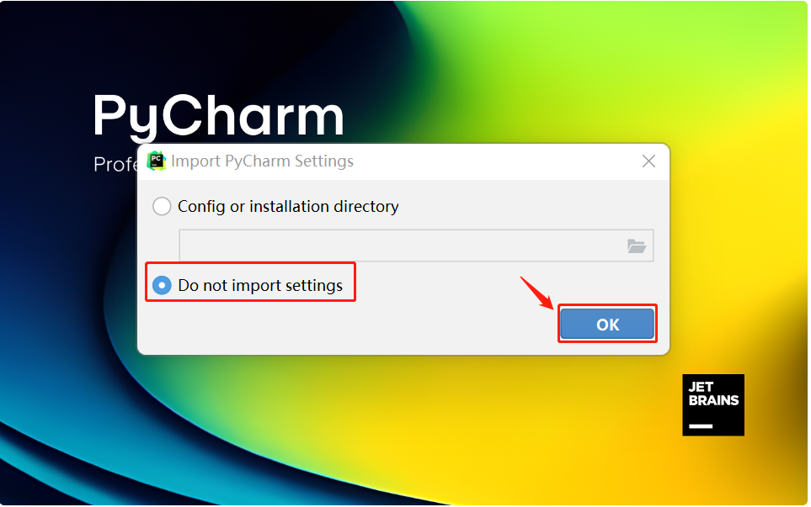
PyCharm的使用
PyCharm的使用步骤：
1、双击PyCharm的快捷方式
打开导入窗口设置
马驰率风,羊致清和

Slide 26
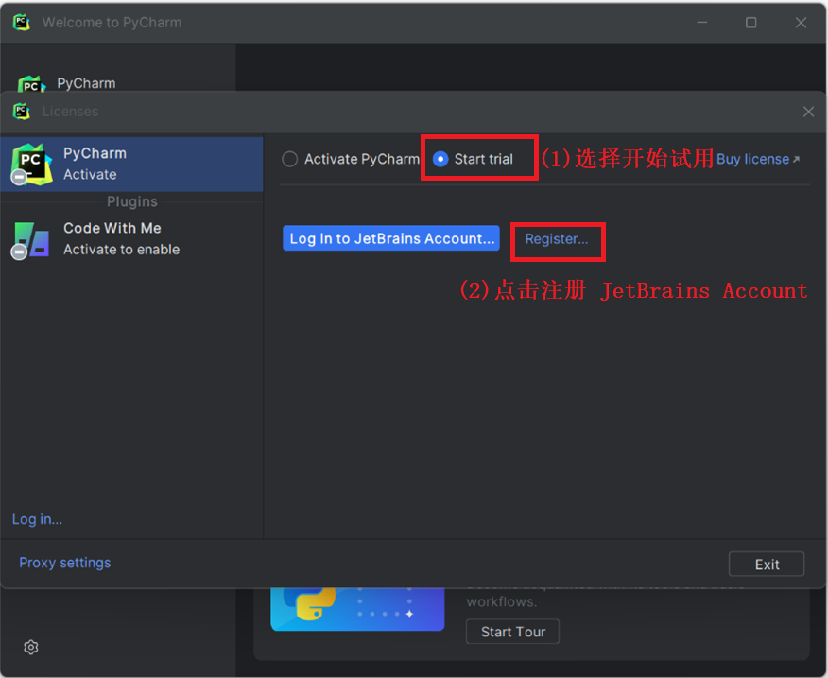
PyCharm的使用
PyCharm的使用步骤：
2、选择试用，点击注册
马驰率风,羊致清和

Slide 27
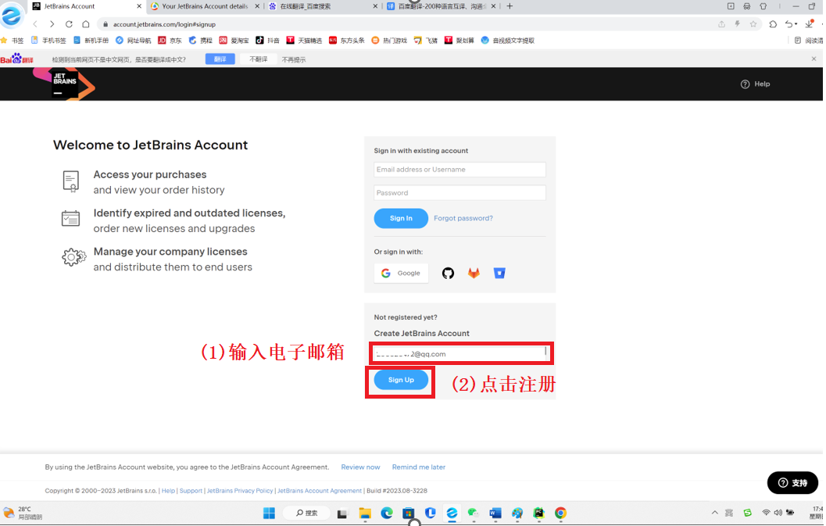
PyCharm的使用
PyCharm的使用步骤：
3、注册JetBrains Account账号
马驰率风,羊致清和

Slide 28
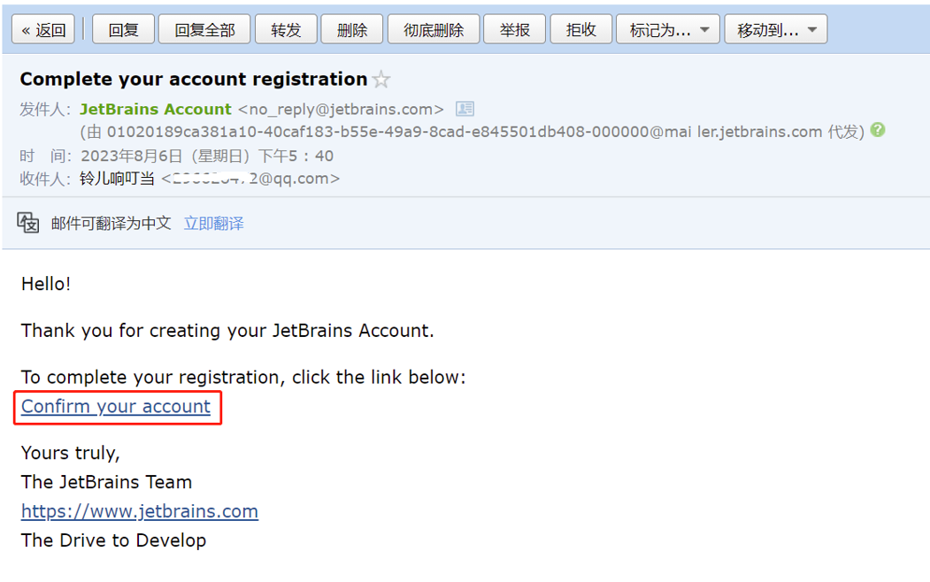
PyCharm的使用
PyCharm的使用步骤：
4、邮箱确认
马驰率风,羊致清和

Slide 29
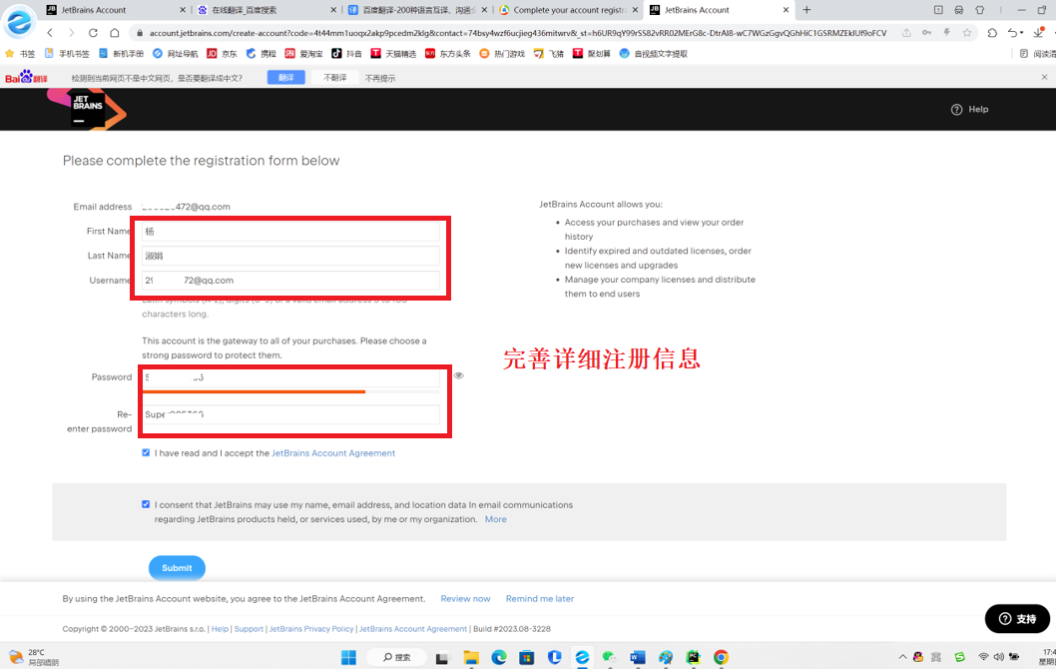
PyCharm的使用
PyCharm的使用步骤：
5、完善注册信息
马驰率风,羊致清和

Slide 30
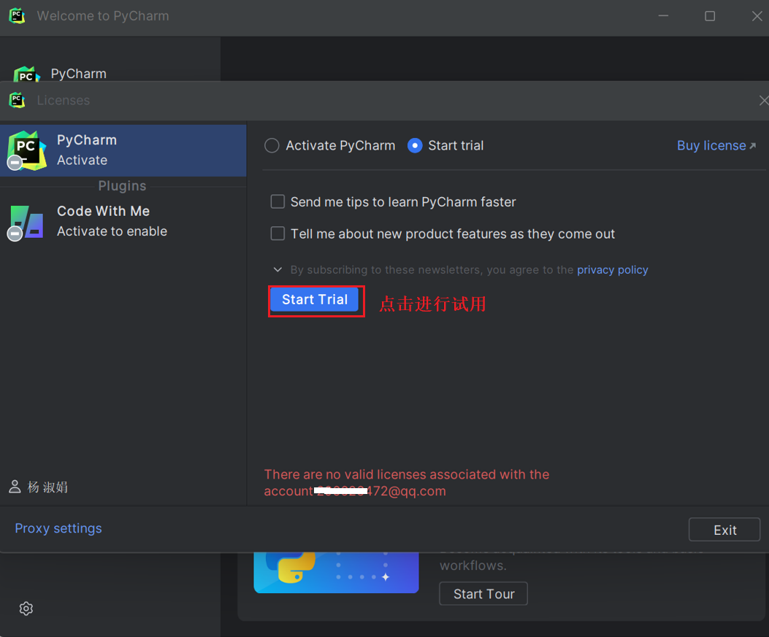
PyCharm的使用
PyCharm的使用步骤：
6、点击试用
马驰率风,羊致清和

Slide 31
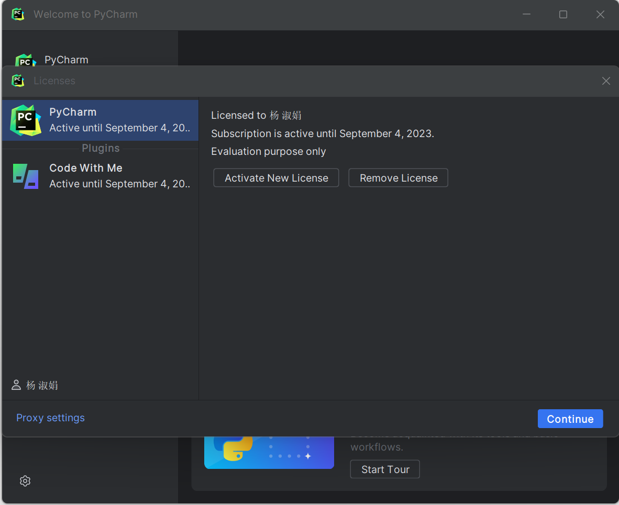
PyCharm的使用
PyCharm的使用步骤：
7、显示试用起止时间
马驰率风,羊致清和

Slide 32
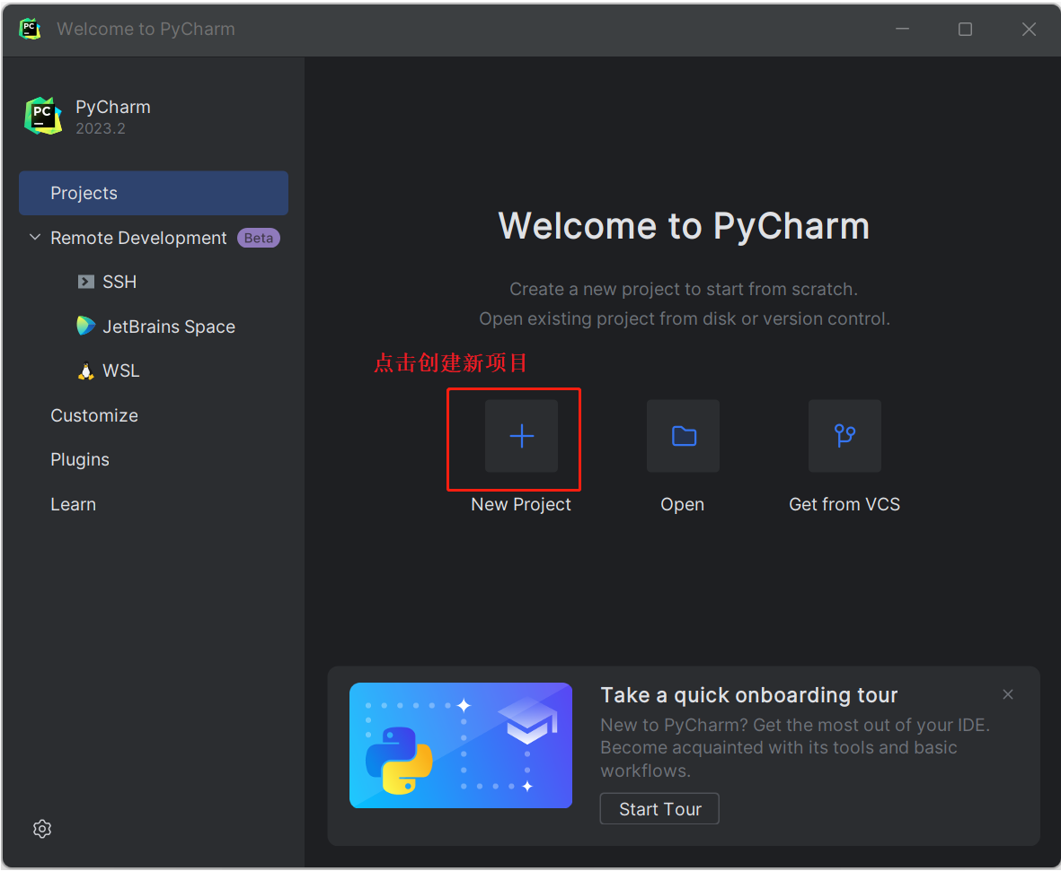
PyCharm的使用
PyCharm的使用步骤：
8、成功试用，创建项目
马驰率风,羊致清和

Slide 33
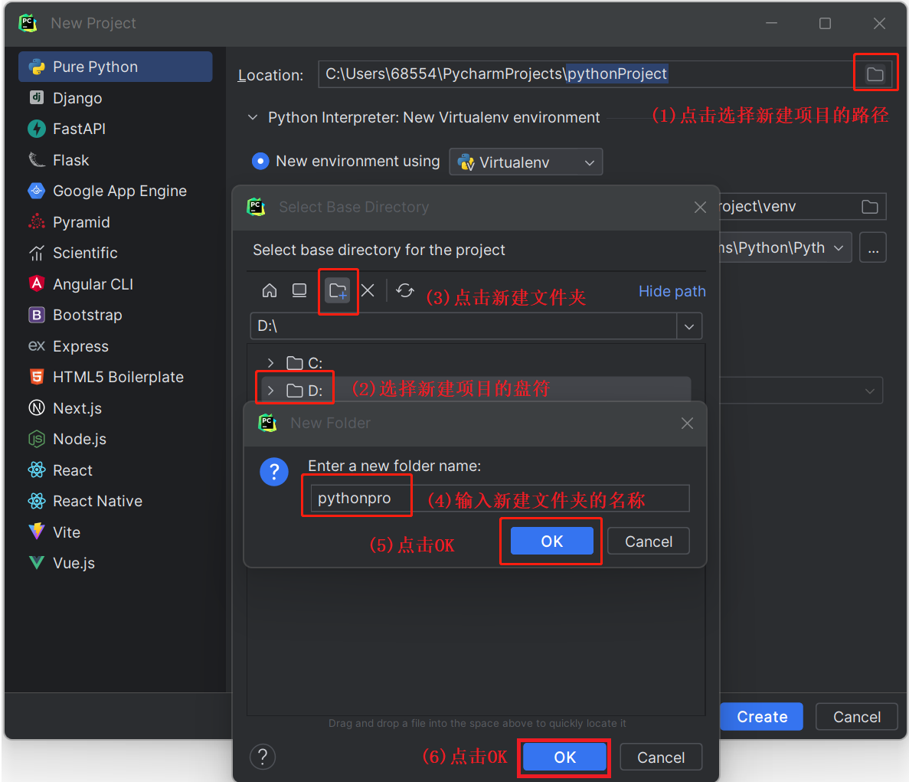
PyCharm的使用
PyCharm的使用步骤：
8、成功试用，创建项目
马驰率风,羊致清和

Slide 34
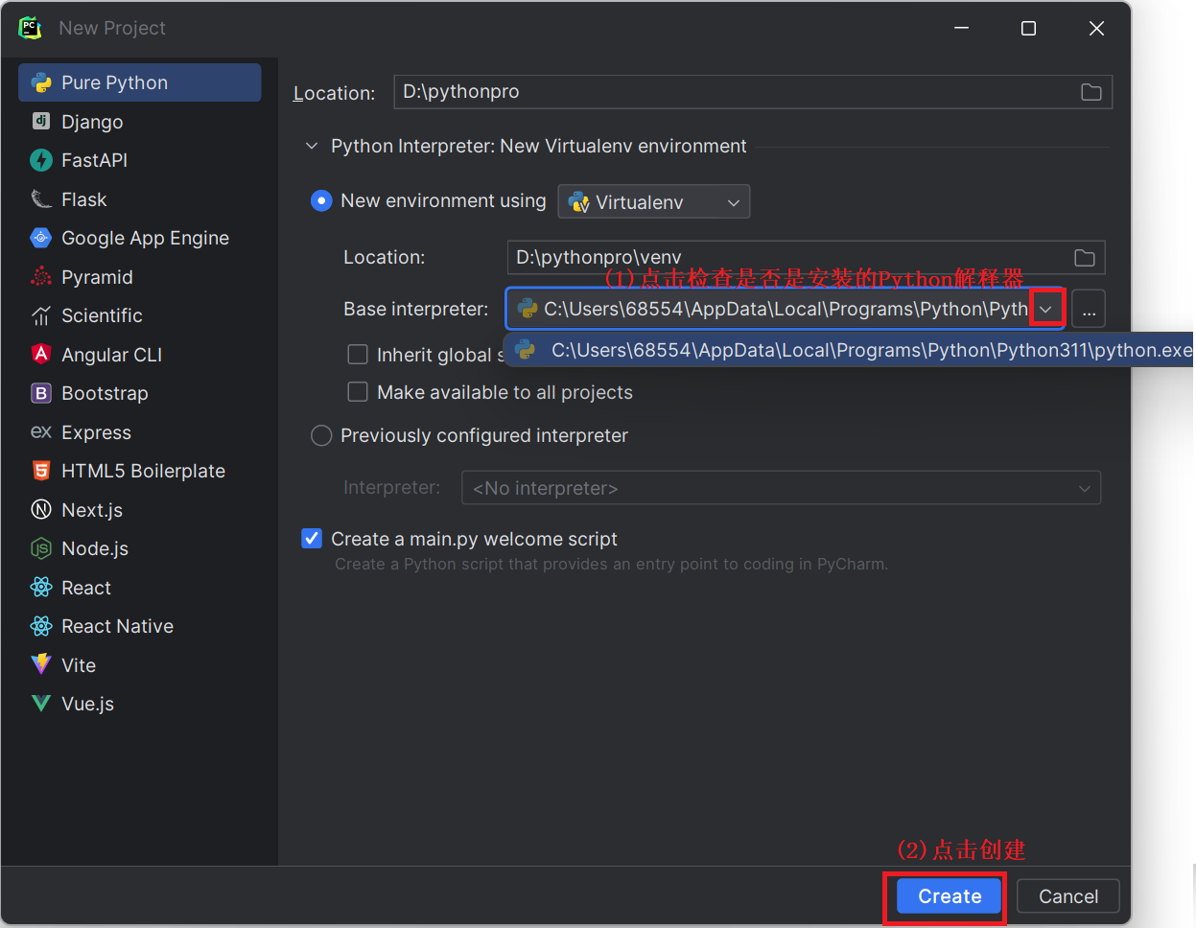
PyCharm的使用
PyCharm的使用步骤：
8、成功试用，创建项目
马驰率风,羊致清和

Slide 35
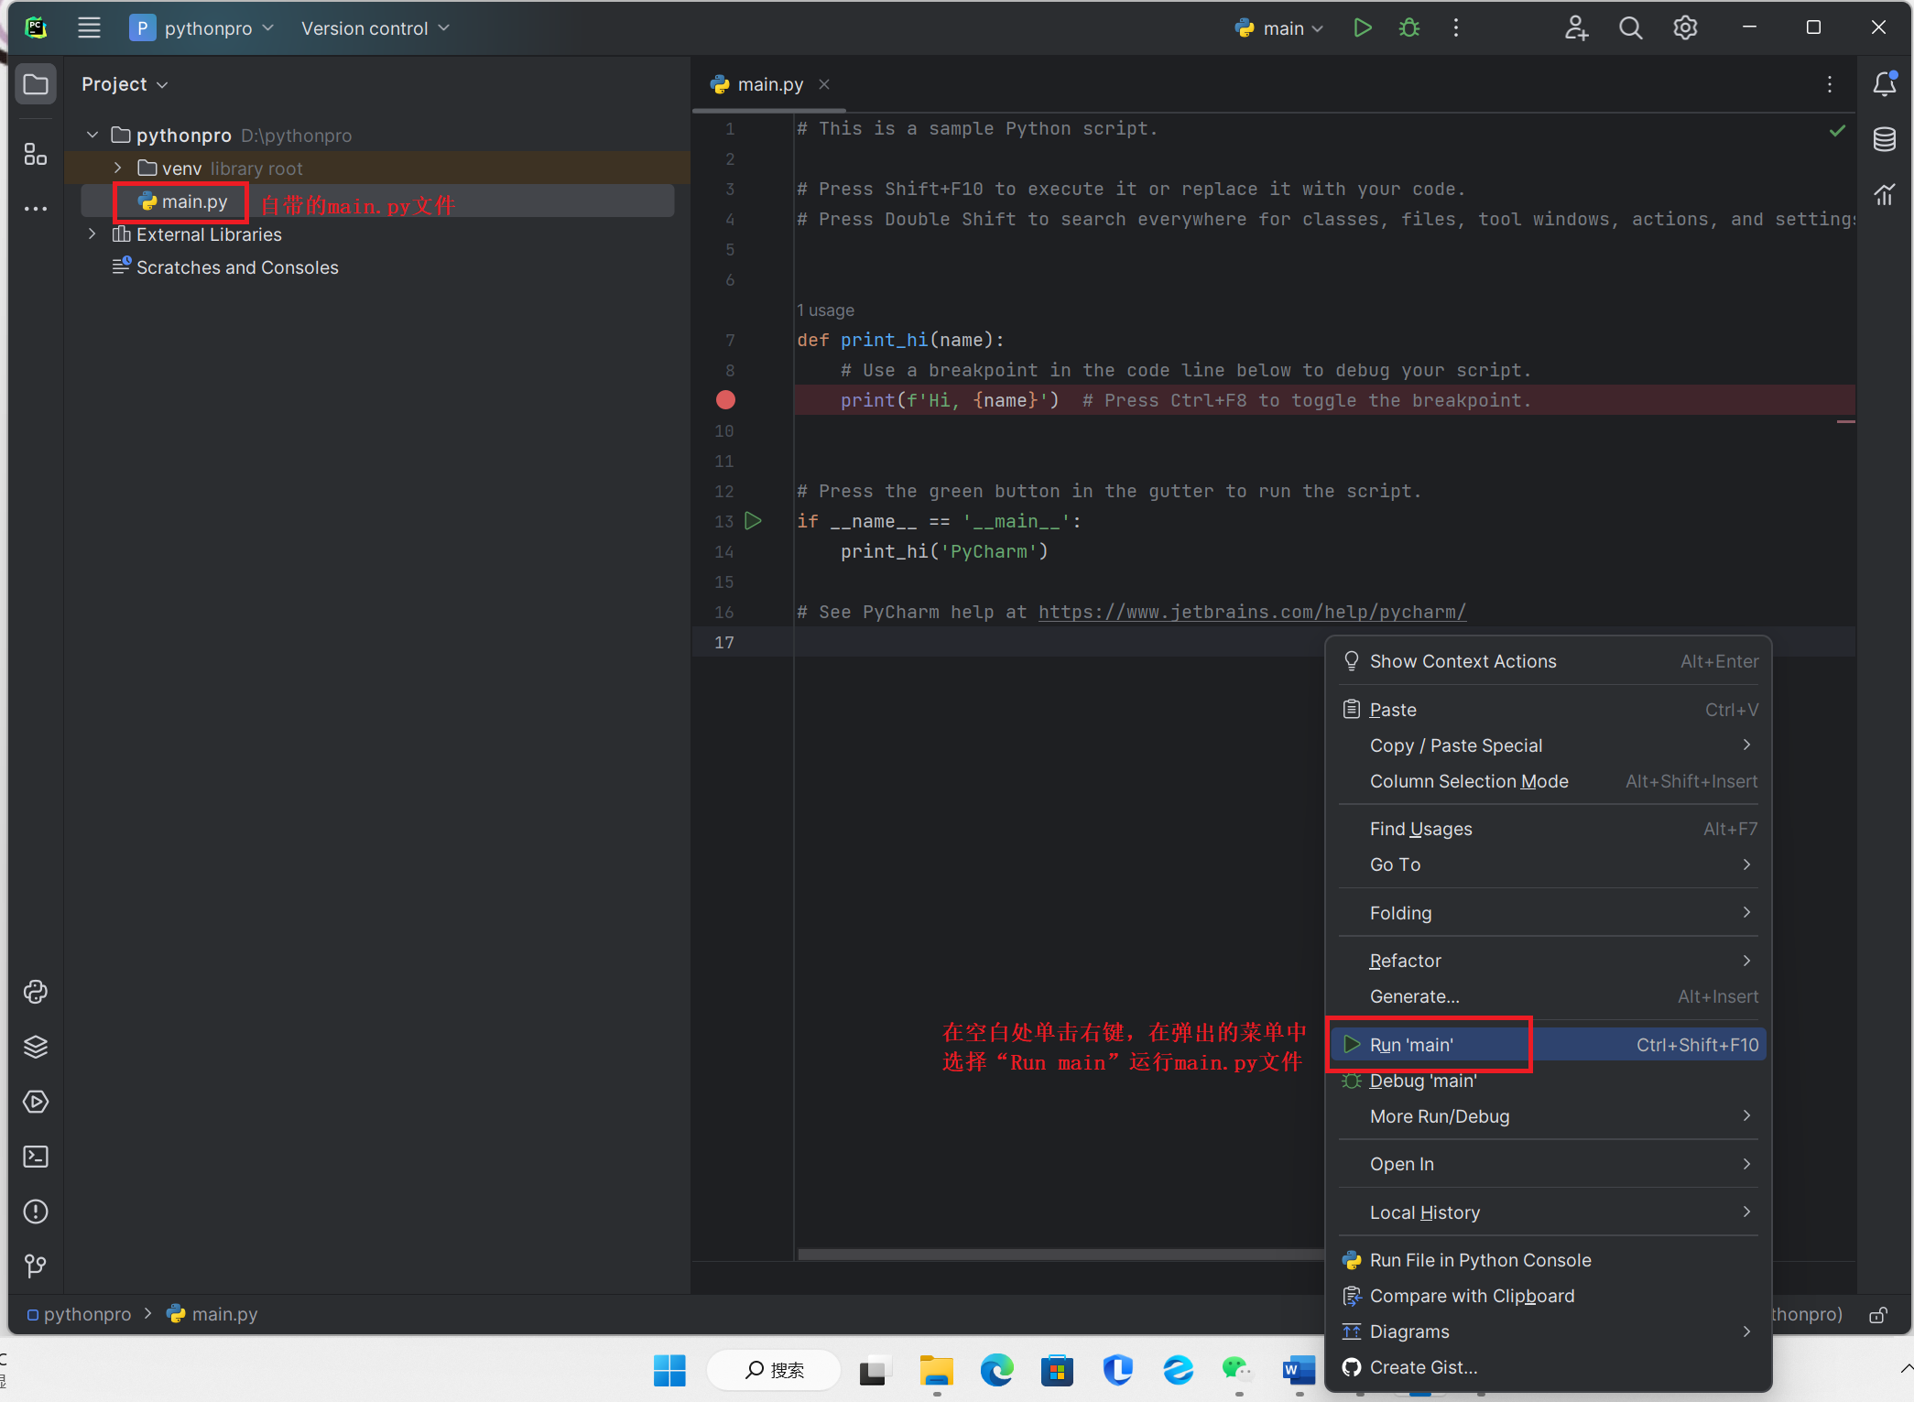
PyCharm的使用
PyCharm的使用步骤：
9、运行main.py文件
马驰率风,羊致清和

Slide 36
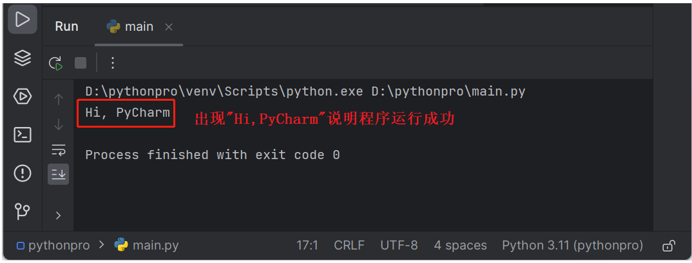
PyCharm的使用
PyCharm的使用步骤：
9、运行main.py文件
马驰率风,羊致清和

Slide 37
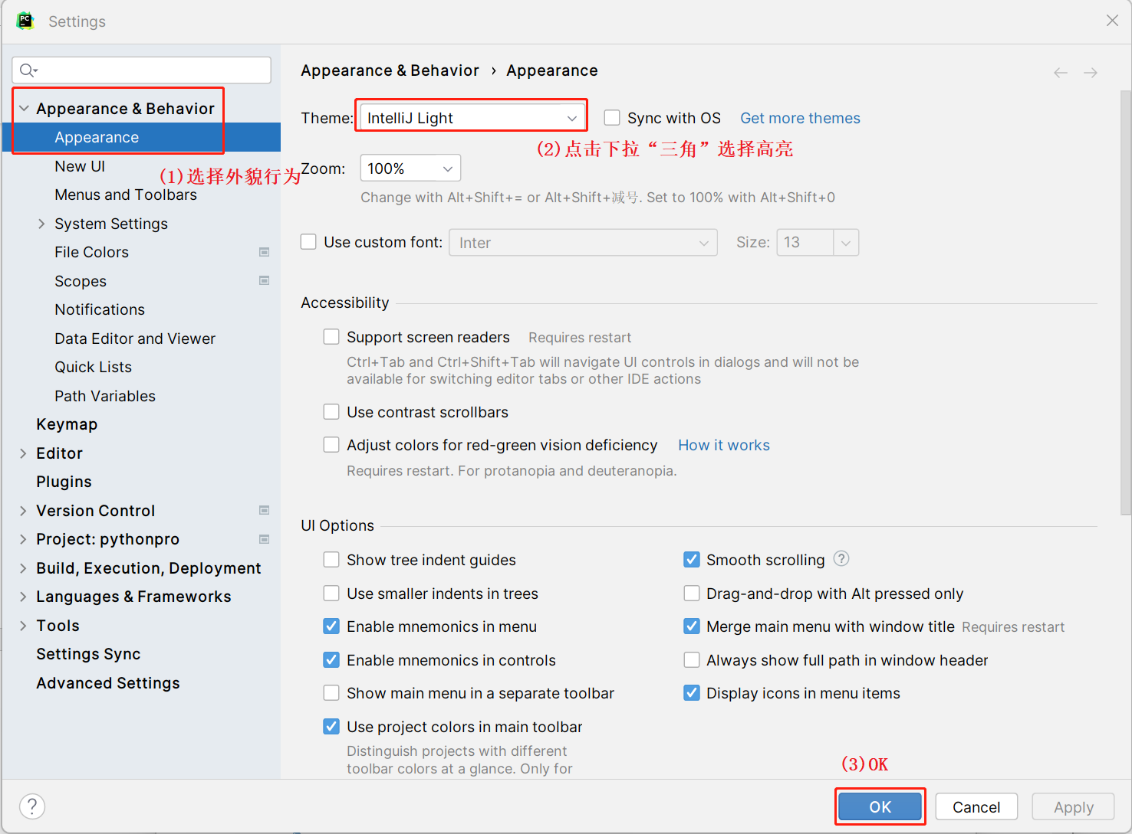
设置PyCharm的皮肤
File→Settings→Appearance
马驰率风,羊致清和

Slide 38
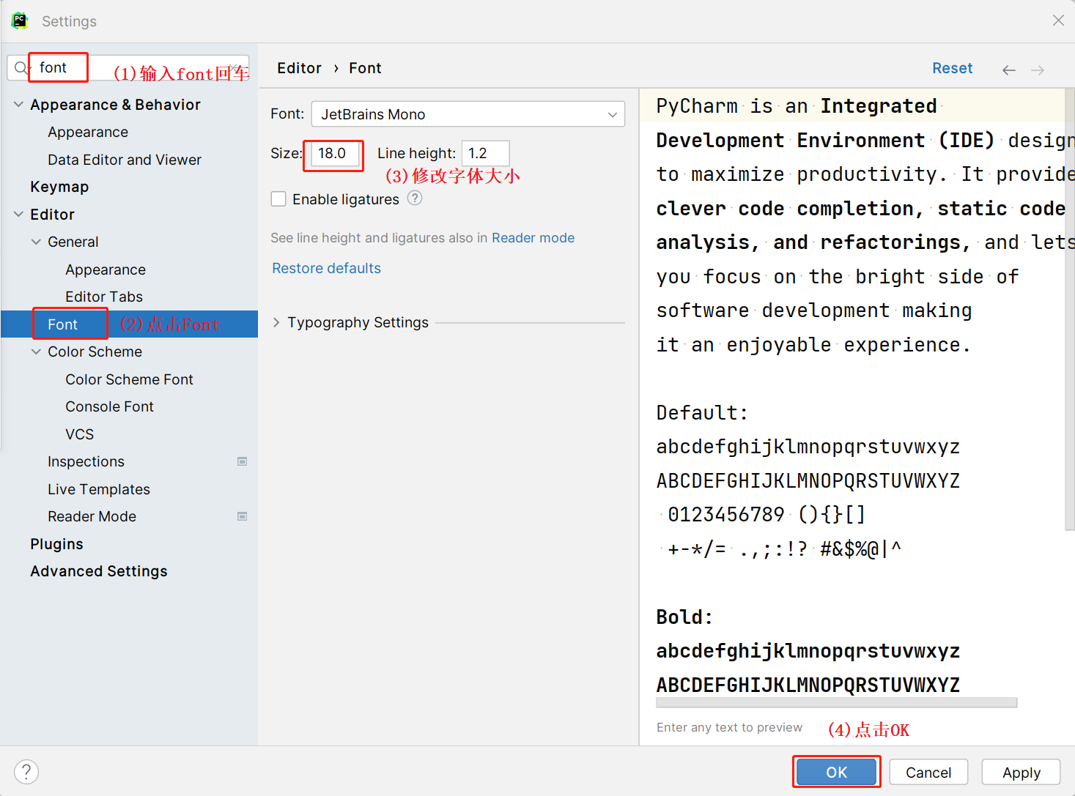
设置字体大小
File→Settings→Editor→Font
马驰率风,羊致清和

Slide 39
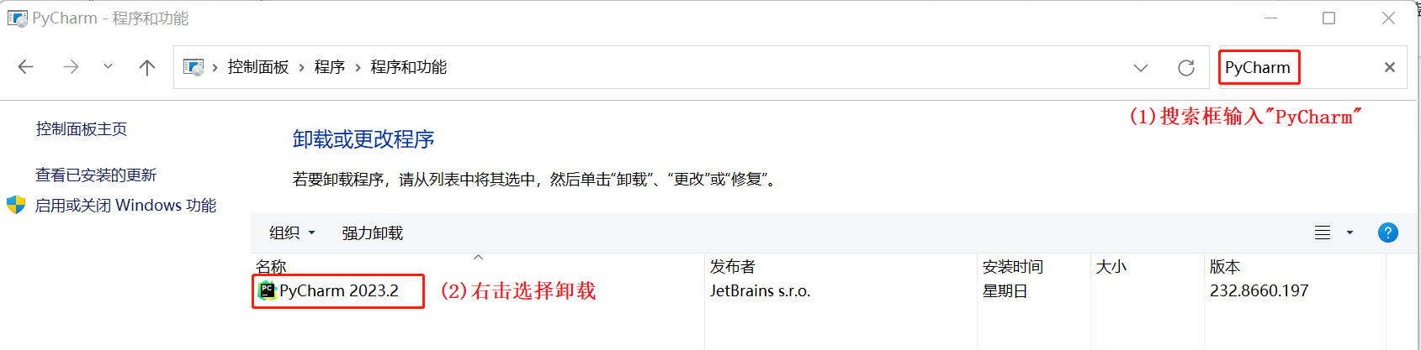
PyCharm的卸载
马驰率风,羊致清和

Slide 40
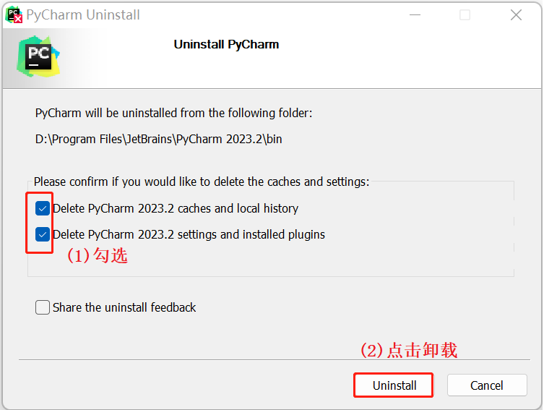
PyCharm的卸载
马驰率风,羊致清和

Slide 41
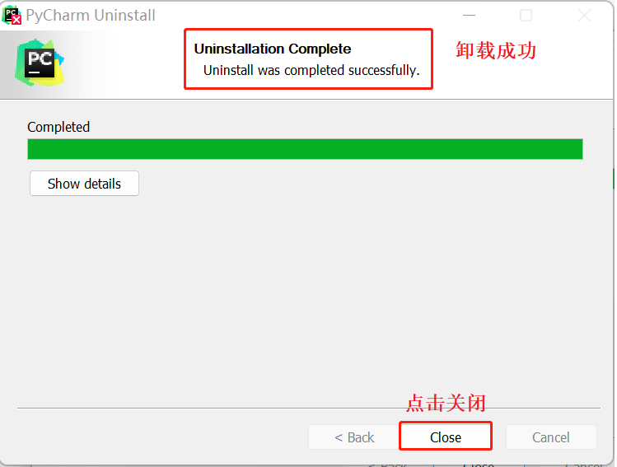
PyCharm的卸载
马驰率风,羊致清和

Slide 42
本章总结
Python解释器的下载
Python解释器的安装
Python解释器的卸载
PyCharm的下载
PyCharm的安装
PyCharm的使用
PyCharm的设置
PyCharm的卸载
马驰率风,羊致清和

Slide 43
风里雨里娟子姐都在这里等你
马驰率风,羊致清和

